Slide 1



PERATURAN MENTERI KEUANGAN NOMOR 168 TAHUN 2023
TENTANG PETUNJUK PELAKSANAAN PEMOTONGAN PAJAK ATAS PENGHASILAN SEHUBUNGAN DENGAN PEKERJAAN, JASA, ATAU KEGIATAN ORANG PRIBADI
www.pajak.go.id

Slide 2
LATAR BELAKANG
2
Cara penghitungan dalam pemotongan PPh Pasal 21 dalam ketentuan sebelumnya memiliki kompleksitas yang tinggi dan skema perhitungan yang sangat bervariasi dibandingkan dengan sistem withholding tax lainnya (misalnya: PPh Final, PPh Pasal 23), sehingga menyulitkan Wajib Pajak dalam memenuhi kewajiban PPh Pasal 21.
Telah ditetapkan Peraturan Pemerintah Nomor 58 Tahun 2023 tentang Tarif Pemotongan dan Pengenaan Pajak Penghasilan Pasal 21 atas Penghasilan Sehubungan dengan Pekerjaan, Jasa, atau Kegiatan Wajib Pajak Orang Pribadi (PP) yang berlaku pada 1 Januari 2024.
DASAR HUKUM
Pasal 21 ayat (8) Undang-Undang Pajak Penghasilan:
“Ketentuan mengenai petunjuk pelaksanaan pemotongan pajak atas penghasilan sehubungan dengan pekerjaan, jasa, atau kegiatan diatur dengan atau berdasarkan Peraturan Menteri Keuangan”.
www.pajak.go.id

Slide 3
TARIF PEMOTONGAN PAJAK PENGHASILAN PASAL 21
3
1
Tarif Pasal 17 Ayat (1) huruf a Undang-Undang Pajak Penghasilan
Lapisan Penghasilan Kena Pajak | Tarif Pajak
sampai dengan Rp60.000.000,00 (enam puluh juta rupiah) | 5% (lima persen)
di atas Rp60.000.000,00 (enam puluh juta rupiah) s.d. Rp250.000.000,00 (dua ratus lima puluh juta rupiah) | 15% (lima belas persen)
di atas Rp250.000.000,00 (dua ratus lima puluh juta rupiah) s.d. Rp500.000.000,00 (lima ratus juta rupiah) | 25% (dua puluh lima persen)
di atas Rp500.000.000,00 (lima ratus juta rupiah) s.d. Rp5.000.000.000,00 (lima miliar rupiah) | 30% (tiga puluh persen)
di atas Rp5.000.000.000,00 (lima miliar rupiah) | 35% (tiga puluh lima persen)
www.pajak.go.id

Slide 4

TARIF PEMOTONGAN PAJAK PENGHASILAN PASAL 21
4
2
Tarif Efektif Bulanan
TER A = PTKP : TK/0 (54 juta); TK/1 & K/0 (58,5 juta)
TER B = PTKP : TK/2 & K/1 (63 juta); TK/3 & K/2 (67,5 juta)
TER C = PTKP : K/3 (72 juta)
3
Tarif Efektif Harian
Penghasilan Bruto Harian | TER Harian
<= Rp450ribu | 0% x Ph Bruto Harian
> Rp450ribu – Rp2,5 juta | 0,5% x Ph Bruto Harian
www.pajak.go.id

Slide 5
TER A = PTKP : TK/0 (54 juta); TK/1 & K/0 (58,5 juta)
5
No | Lapisan Penghasilan Bruto (Rp) |  |  | TER A
1 | sampai dengan |  | 5.400.000 | 0,00%
2 | 5.400.001 | s.d. | 5.650.000 | 0,25%
3 | 5.650.001 | s.d. | 5.950.000 | 0,50%
4 | 5.950.001 | s.d. | 6.300.000 | 0,75%
5 | 6.300.001 | s.d. | 6.750.000 | 1,00%
6 | 6.750.001 | s.d. | 7.500.000 | 1,25%
7 | 7.500.001 | s.d. | 8.550.000 | 1,50%
8 | 8.550.001 | s.d. | 9.650.000 | 1,75%
9 | 9.650.001 | s.d. | 10.050.000 | 2,00%
10 | 10.050.001 | s.d. | 10.350.000 | 2,25%
11 | 10.350.001 | s.d. | 10.700.000 | 2,50%
12 | 10.700.001 | s.d. | 11.050.000 | 3,00%
13 | 11.050.001 | s.d. | 11.600.000 | 3,50%
14 | 11.600.001 | s.d. | 12.500.000 | 4,00%
15 | 12.500.001 | s.d. | 13.750.000 | 5,00%
16 | 13.750.001 | s.d. | 15.100.000 | 6,00%
17 | 15.100.001 | s.d. | 16.950.000 | 7,00%
18 | 16.950.001 | s.d. | 19.750.000 | 8,00%
19 | 19.750.001 | s.d. | 24.150.000 | 9,00%
20 | 24.150.001 | s.d. | 26.450.000 | 10,00%
21 | 26.450.001 | s.d. | 28.000.000 | 11,00%
22 | 28.000.001 | s.d. | 30.050.000 | 12,00%
No | Lapisan Penghasilan Bruto (Rp) |  |  | TER A
23 | 30.050.001 | s.d. | 32.400.000 | 13,00%
24 | 32.400.001 | s.d. | 35.400.000 | 14,00%
25 | 35.400.001 | s.d. | 39.100.000 | 15,00%
26 | 39.100.001 | s.d. | 43.850.000 | 16,00%
27 | 43.850.001 | s.d. | 47.800.000 | 17,00%
28 | 47.800.001 | s.d. | 51.400.000 | 18,00%
29 | 51.400.001 | s.d. | 56.300.000 | 19,00%
30 | 56.300.001 | s.d. | 62.200.000 | 20,00%
31 | 62.200.001 | s.d. | 68.600.000 | 21,00%
32 | 68.600.001 | s.d. | 77.500.000 | 22,00%
33 | 77.500.001 | s.d. | 89.000.000 | 23,00%
34 | 89.000.001 | s.d. | 103.000.000 | 24,00%
35 | 103.000.001 | s.d. | 125.000.000 | 25,00%
36 | 125.000.001 | s.d. | 157.000.000 | 26,00%
37 | 157.000.001 | s.d. | 206.000.000 | 27,00%
38 | 206.000.001 | s.d. | 337.000.000 | 28,00%
39 | 337.000.001 | s.d. | 454.000.000 | 29,00%
40 | 454.000.001 | s.d. | 550.000.000 | 30,00%
41 | 550.000.001 | s.d. | 695.000.000 | 31,00%
42 | 695.000.001 | s.d. | 910.000.000 | 32,00%
43 | 910.000.001 | s.d. | 1.400.000.000 | 33,00%
44 | lebih |  | 1.400.000.000 | 34,00%
www.pajak.go.id

Slide 6
TER B = PTKP : TK/2 & K/1 (63 juta); TK/3 & K/2 (67,5 juta)
6
No | Lapisan Penghasilan Bruto (Rp) |  |  | TER B
1 | sampai dengan |  | 6.200.000 | 0,00%
2 | 6.200.001 | s.d. | 6.500.000 | 0,25%
3 | 6.500.001 | s.d. | 6.850.000 | 0,50%
4 | 6.850.001 | s.d. | 7.300.000 | 0,75%
5 | 7.300.001 | s.d. | 9.200.000 | 1,00%
6 | 9.200.001 | s.d. | 10.750.000 | 1,50%
7 | 10.750.001 | s.d. | 11.250.000 | 2,00%
8 | 11.250.001 | s.d. | 11.600.000 | 2,50%
9 | 11.600.001 | s.d. | 12.600.000 | 3,00%
10 | 12.600.001 | s.d. | 13.600.000 | 4,00%
11 | 13.600.001 | s.d. | 14.950.000 | 5,00%
12 | 14.950.001 | s.d. | 16.400.000 | 6,00%
13 | 16.400.001 | s.d. | 18.450.000 | 7,00%
14 | 18.450.001 | s.d. | 21.850.000 | 8,00%
15 | 21.850.001 | s.d. | 26.000.000 | 9,00%
16 | 26.000.001 | s.d. | 27.700.000 | 10,00%
17 | 27.700.001 | s.d. | 29.350.000 | 11,00%
18 | 29.350.001 | s.d. | 31.450.000 | 12,00%
19 | 31.450.001 | s.d. | 33.950.000 | 13,00%
20 | 33.950.001 | s.d. | 37.100.000 | 14,00%
No | Lapisan Penghasilan Bruto (Rp) |  |  | TER B
21 | 37.100.001 | s.d. | 41.100.000 | 15,00%
22 | 41.100.001 | s.d. | 45.800.000 | 16,00%
23 | 45.800.001 | s.d. | 49.500.000 | 17,00%
24 | 49.500.001 | s.d. | 53.800.000 | 18,00%
25 | 53.800.001 | s.d. | 58.500.000 | 19,00%
26 | 58.500.001 | s.d. | 64.000.000 | 20,00%
27 | 64.000.001 | s.d. | 71.000.000 | 21,00%
28 | 71.000.001 | s.d. | 80.000.000 | 22,00%
29 | 80.000.001 | s.d. | 93.000.000 | 23,00%
30 | 93.000.001 | s.d. | 109.000.000 | 24,00%
31 | 109.000.001 | s.d. | 129.000.000 | 25,00%
32 | 129.000.001 | s.d. | 163.000.000 | 26,00%
33 | 163.000.001 | s.d. | 211.000.000 | 27,00%
34 | 211.000.001 | s.d. | 374.000.000 | 28,00%
35 | 374.000.001 | s.d. | 459.000.000 | 29,00%
36 | 459.000.001 | s.d. | 555.000.000 | 30,00%
37 | 555.000.001 | s.d. | 704.000.000 | 31,00%
38 | 704.000.001 | s.d. | 957.000.000 | 32,00%
39 | 957.000.001 | s.d. | 1.405.000.000 | 33,00%
40 | lebih dari |  | 1.405.000.000 | 34,00%
www.pajak.go.id

Slide 7
TER C = PTKP : K/3 (72 juta)
7
No | Lapisan Penghasilan Bruto (Rp) |  |  | TER C
1 | sampai dengan |  | 6.600.000 | 0,00%
2 | 6.600.001 | s.d. | 6.950.000 | 0,25%
3 | 6.950.001 | s.d. | 7.350.000 | 0,50%
4 | 7.350.001 | s.d. | 7.800.000 | 0,75%
5 | 7.800.001 | s.d. | 8.850.000 | 1,00%
6 | 8.850.001 | s.d. | 9.800.000 | 1,25%
7 | 9.800.001 | s.d. | 10.950.000 | 1,50%
8 | 10.950.001 | s.d. | 11.200.000 | 1,75%
9 | 11.200.001 | s.d. | 12.050.000 | 2,00%
10 | 12.050.001 | s.d. | 12.950.000 | 3,00%
11 | 12.950.001 | s.d. | 14.150.000 | 4,00%
12 | 14.150.001 | s.d. | 15.550.000 | 5,00%
13 | 15.550.001 | s.d. | 17.050.000 | 6,00%
14 | 17.050.001 | s.d. | 19.500.000 | 7,00%
15 | 19.500.001 | s.d. | 22.700.000 | 8,00%
16 | 22.700.001 | s.d. | 26.600.000 | 9,00%
17 | 26.600.001 | s.d. | 28.100.000 | 10,00%
18 | 28.100.001 | s.d. | 30.100.000 | 11,00%
19 | 30.100.001 | s.d. | 32.600.000 | 12,00%
20 | 32.600.001 | s.d. | 35.400.000 | 13,00%
21 | 35.400.001 | s.d. | 38.900.000 | 14,00%
No | Lapisan Penghasilan Bruto (Rp) |  |  | TER C
22 | 38.900.001 | s.d. | 43.000.000 | 15,00%
23 | 43.000.001 | s.d. | 47.400.000 | 16,00%
24 | 47.400.001 | s.d. | 51.200.000 | 17,00%
25 | 51.200.001 | s.d. | 55.800.000 | 18,00%
26 | 55.800.001 | s.d. | 60.400.000 | 19,00%
27 | 60.400.001 | s.d. | 66.700.000 | 20,00%
28 | 66.700.001 | s.d. | 74.500.000 | 21,00%
29 | 74.500.001 | s.d. | 83.200.000 | 22,00%
30 | 83.200.001 | s.d. | 95.600.000 | 23,00%
31 | 95.600.001 | s.d. | 110.000.000 | 24,00%
32 | 110.000.001 | s.d. | 134.000.000 | 25,00%
33 | 134.000.001 | s.d. | 169.000.000 | 26,00%
34 | 169.000.001 | s.d. | 221.000.000 | 27,00%
35 | 221.000.001 | s.d. | 390.000.000 | 28,00%
36 | 390.000.001 | s.d. | 463.000.000 | 29,00%
37 | 463.000.001 | s.d. | 561.000.000 | 30,00%
38 | 561.000.001 | s.d. | 709.000.000 | 31,00%
39 | 709.000.001 | s.d. | 965.000.000 | 32,00%
40 | 965.000.001 | s.d. | 1.419.000.000 | 33,00%
41 | lebih dari |  | 1.419.000.000 | 34,00%
www.pajak.go.id

Slide 8

RESUME SKEMA PMK-168/2023
8
PEGAWAI TETAP & PENSIUNAN
atas seluruh penghasilan
Diterapkan setiap masa,
kecuali masa pajak terakhir
= Ph. Bruto x TER Bulanan
PNS/TNI/POLRI/PN/PENSIUNAN
atas penghasilan tetap teratur
Diterapkan pada masa pajak terakhir
= PKP setahun x Tarif Ps. 17
ANGGOTA DEWAN KOMISARIS/PENGAWAS YG MENERIMA PH TIDAK TERATUR
atas honor dsj
Diterapkan per Masa Pajak
= Ph. Bruto x TER Bulanan
Tidak dibayar bulanan
Rp0 – 2.500.000 / hari
= Ph. Bruto sehari x TER Harian
Subjek Penerima Penghasilan
PEGAWAI TIDAK TETAP
atas upah dsj
> Rp2.500.000 / hari
= Ph. Bruto x 50% x Tarif Ps. 17
Dibayar bulanan
= Ph Bruto bulanan x TER Bulanan
BUKAN PEGAWAI
atas honor dsj
Diterapkan per Masa Pajak atau pada saat terutang
= Ph. Bruto x 50% x Tarif Ps. 17
PESERTA KEGIATAN
atas hadiah atau sehubungan dg kegiatan
Diterapkan per Masa Pajak atau pada saat terutang
= Ph. Bruto x Tarif Ps. 17
PESERTA PROGRAM PENSIUN (PEGAWAI)
atas penarikan dana pensiun di awal
Diterapkan per Masa Pajak
= Ph. Bruto x Tarif Ps. 17
MANTAN PEGAWAI
atas jasa produksi, tantiem, gratifikasi, bonus atau imbalan lain
www.pajak.go.id

Slide 9
CONTOH PENERAPAN KETENTUAN PP-58/2023 DIBANDINGKAN DENGAN KETENTUAN SEBELUMNYA
9
Tuan R pada bekerja pada perusahaan PT ABC dan memperoleh gaji sebulan Rp10.000.000,00 serta membayar iuran pensiun sebesar Rp100.000,00 per bulan. Tuan R menikah dan tidak memiliki tanggungan (PTKP K/0).
PERHITUNGAN BULANAN DENGAN KETENTUAN SEBELUMNYA
PERHITUNGAN BULANAN DENGAN TARIF EFEKTIF
Jan – Nov : 2% x Rp10.000.000,00 = Rp200.000,00 / bulan
Des : Rp2.715.000,00 – (11 x Rp200.000,00) = Rp515.000,00
Gaji Rp10.000.000,00
Biaya Jabatan
5% x Rp10.000.000,00 Rp 500.000,00
Iuran pensiun Rp 100.000,00
Penghasilan neto sebulan Rp 9.400.000,00
Penghasilan neto setahun
12 x Rp9.400.000,00 Rp112.800.000,00
PTKP setahun Rp 58.500.000,00
Ph Kena Pajak setahun Rp 54.300.000,00
PPh Pasal 21 terutang
5% x Rp54.300.000,00 Rp 2.715.000,00
PPh Pasal 21 per bulan (Jan-Des)
Rp2.715.000,00 : 12 Rp 226.250,00
 | Penghasilan per bulan (Rupiah) | PPh setahun (Rupiah) | PPh per bulan (Rupiah) |  |  | Ket.
 |  |  | Existing Jan-Des | Tarif Efektif
 |  |  |  | Jan-Nov | Des
Tuan R | 10.000.000 | 2.715.000 | 226.250 | 200.000 | 515.000 | Tarif efektif 2% (Tabel A baris 9)
Cara penghitungan PPh Pasal 21 dengan menggunakan tarif efektif lebih sederhana dan beban pajak untuk setahun tidak berbeda dibandingkan ketentuan sebelumnya
www.pajak.go.id

Slide 10
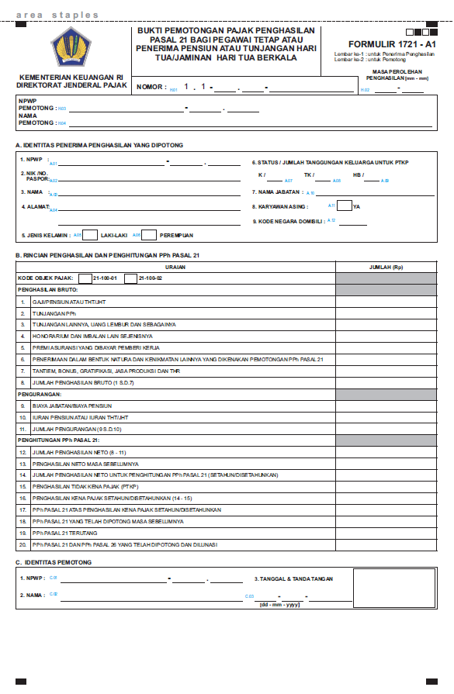
Bentuk
Bukti Potong
PPh Pasal 21
(Formulir 1721 – A1/A2)
www.pajak.go.id

Slide 11
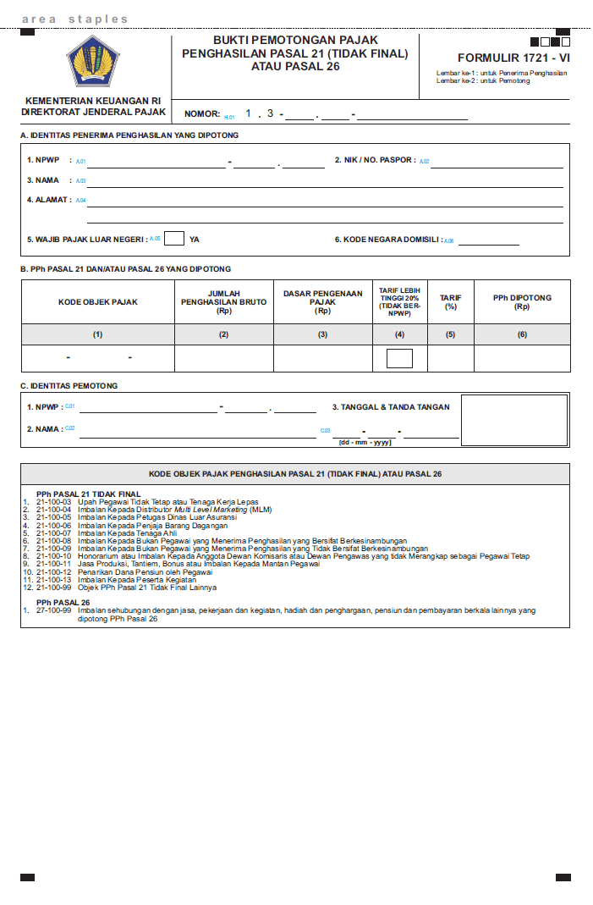
Bentuk
Bukti Potong PPh Pasal 21 Lainnya
(Tidak Final)
www.pajak.go.id

Slide 12
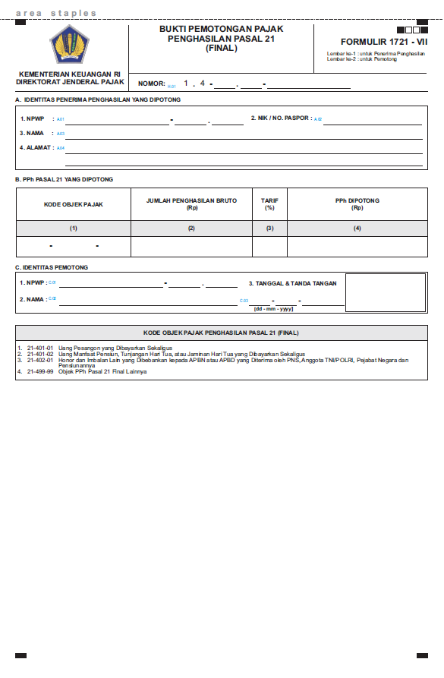
Bentuk
Bukti Potong PPh Pasal 21 Lainnya
(Final)
www.pajak.go.id

Slide 13




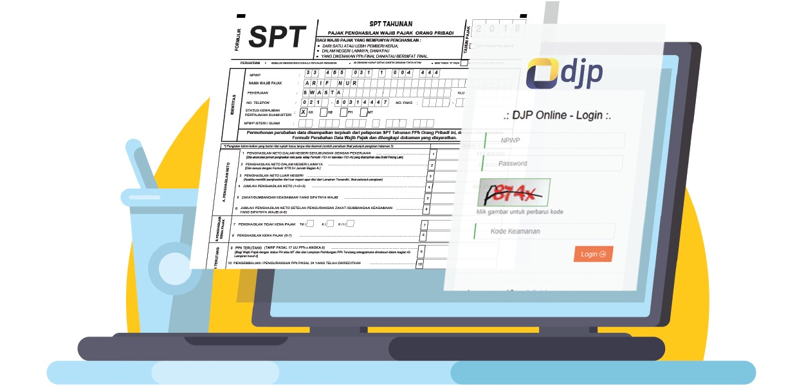

KPP Pratama Semarang Tengah
Tata Cara Pelaporan SPT Tahunan
1770S dan 1770SS Melalui
<TEMPAT>, <TANGGAL>
www.pajak.go.id

Slide 14

Apa itu ?
  e-Filing adalah sistem pelaporan pajak tahunan (SPT Tahunan) yang dilakukan secara online dan real time melalui internet pada website DJP www.djponline.pajak.go.id atau ASP (Application Service Provider/Penyedia Jasa Aplikasi).
www.pajak.go.id

Slide 15
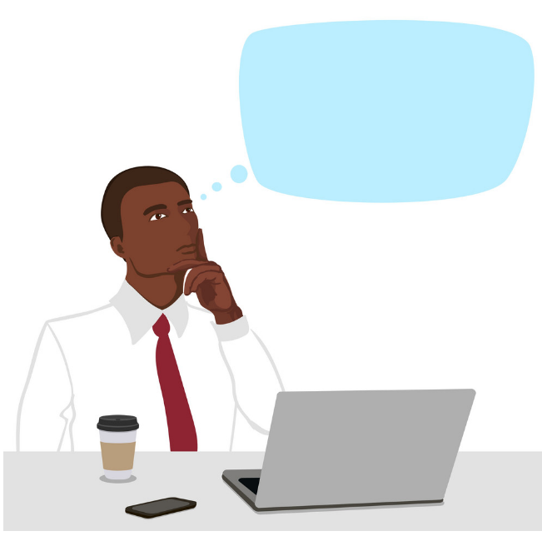
Mengapa harus
?
www.pajak.go.id

Slide 16
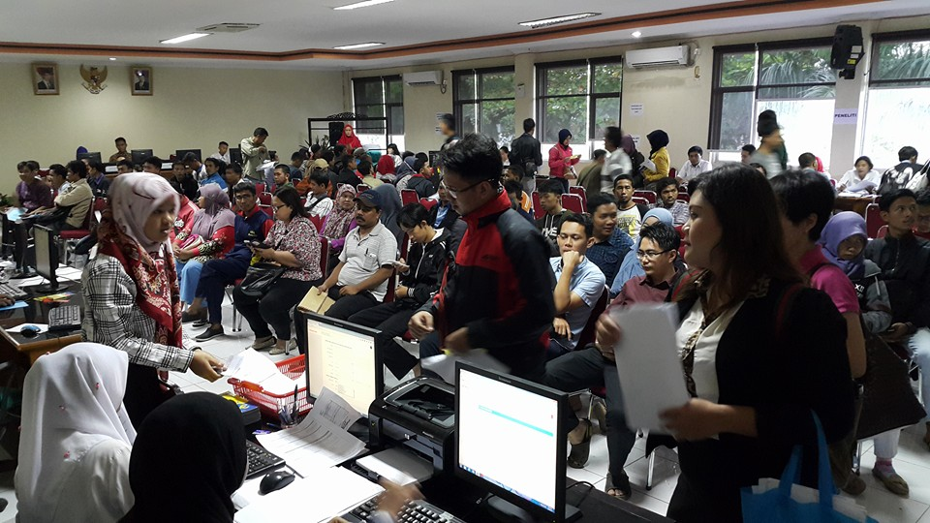
www.pajak.go.id

Slide 17
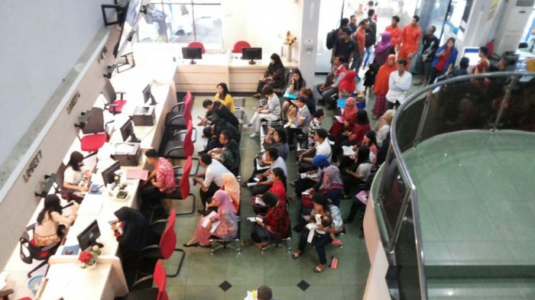
www.pajak.go.id

Slide 18
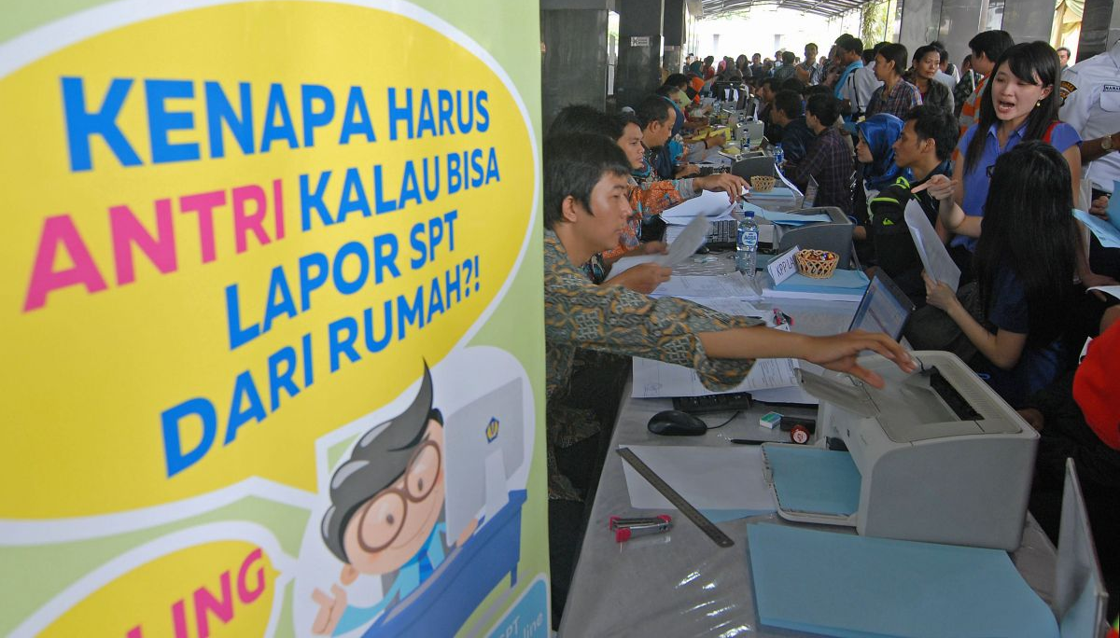
www.pajak.go.id

Slide 19

www.pajak.go.id

Slide 20
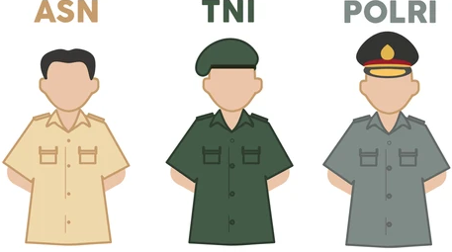
Wajib
Surat Edaran
Menteri Pemberdayaan Aparatur Negara dan Reformasi Birokrasi
(Menteri PAN-RB)
Nomor 8 Tahun 2015
SE MenPAN-RB Nomor 8 Tahun 2015
SE MenPAN-RB Nomor 24 Tahun 2017
Surat Menkeu Nomor S-7/MK.03/2018
www.pajak.go.id

Slide 21
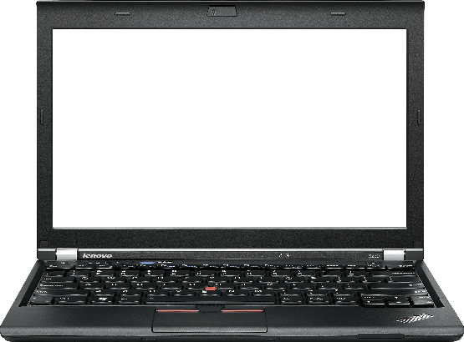

Jenis Layanan
SPT Tahunan OP 1770SS
penghasilan selain dari usaha dan/atau pekerjaan bebas
kurang dari 60 juta setahun (bruto)
Isi SPT
secara online
SPT Tahunan OP 1770S
dari satu atau lebih pemberi kerja;
dalam negeri lainnya; dan/atau
dikenakan PPh Final dan/atau bersifat Final
SPT Tahunan OP 1770
dari usaha/pekerjaan bebas;
dari satu atau lebih pemberi kerja;
dikenakan PPh Final dan/atau bersifat Final
dalam negeri lainnya/luar negeri
Upload e-SPT
SPT Tahunan Badan 1771
www.pajak.go.id
Notes:
Keuntungan Lapor SPT dengan e-filing:
cepat, aman, dan kapan saja (24x7)
Murah, tidak dikenakan biaya pada saat pelaporan SPT
Penghitungan dilakukan secara tepat karena menggunakan sistem komputer
Kemudahan dalam mengisi SPT karena pengisian SPT dalam bentuk panduan
Data yang disampaikan WP selalu lengkap karena ada validasi pengisian SPT
Ramah lingkungan dengan mengurangi penggunaan kertas
Dokumen pelengkap tidak perlu dikirim lagi kecuali diminta oleh KPP melalui Account Representative (AR)

Slide 22

andhkss
Registrasi Akun
djponline.pajak.go.id
www.pajak.go.id
Notes:
How?

Slide 23

EFIN
NPWP
Email dan
Nomor HP
yang Aktif
www.pajak.go.id
Notes:
Reminder

Slide 24


Registrasi Akun DJP Online
1
Persyaratan Aktivasi EFIN:
Formulir Aktivasi EFIN
Alamat email dan nomor HP aktif
Fotokopi dan asli KTP bagi WNI atau KITAS/KITAP bagi WNA
Fotokopi dan asli NPWP
WP datang langsung ke KPP atau online untuk meminta aktivasi EFIN
1
KPP mengirim EFIN ke WP
2
Proses aktivasi EFIN adalah
1 hari kerja
Wajib Pajak
www.pajak.go.id

Slide 25
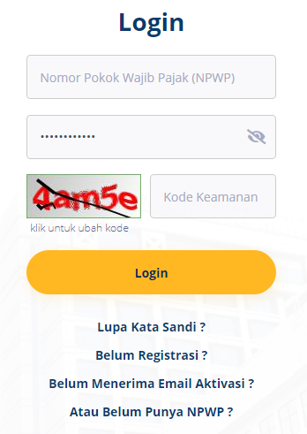
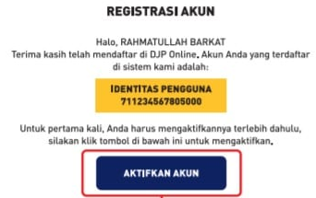

Registrasi Akun DJP Online
2
Jika sudah memiliki EFIN yang aktif
Gunakan EFIN untuk mendaftarkan akun DJP Online pada website djponline.pajak.go.id
Setelah melakukan registrasi, link aktivasi dikirim melalui email Wajib Pajak.
Klik link tersebut untuk mengaktifkan Akun DJP Online Anda.
Klik “Belum Registrasi?” untuk mendaftarkan akun DJP Online
www.pajak.go.id

Slide 26

Panduan
www.pajak.go.id
Notes:
Panduan e-Filing

Slide 27
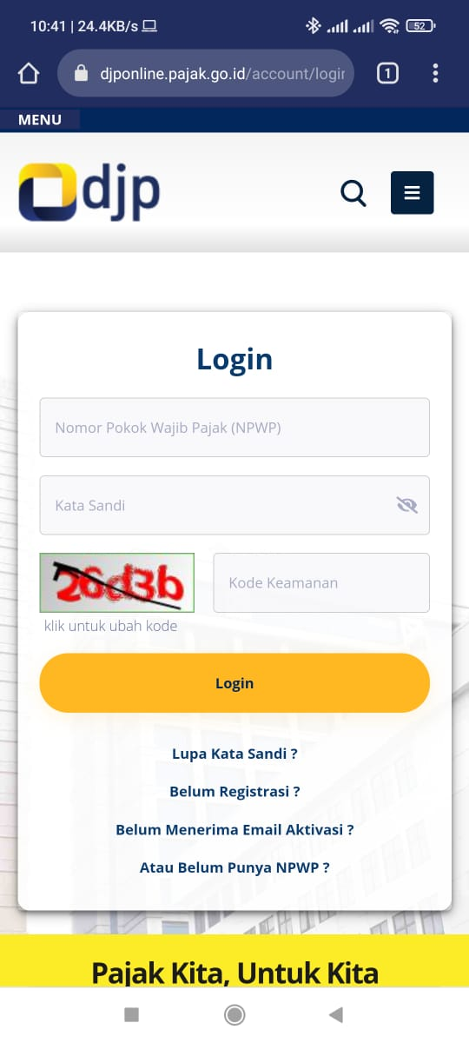
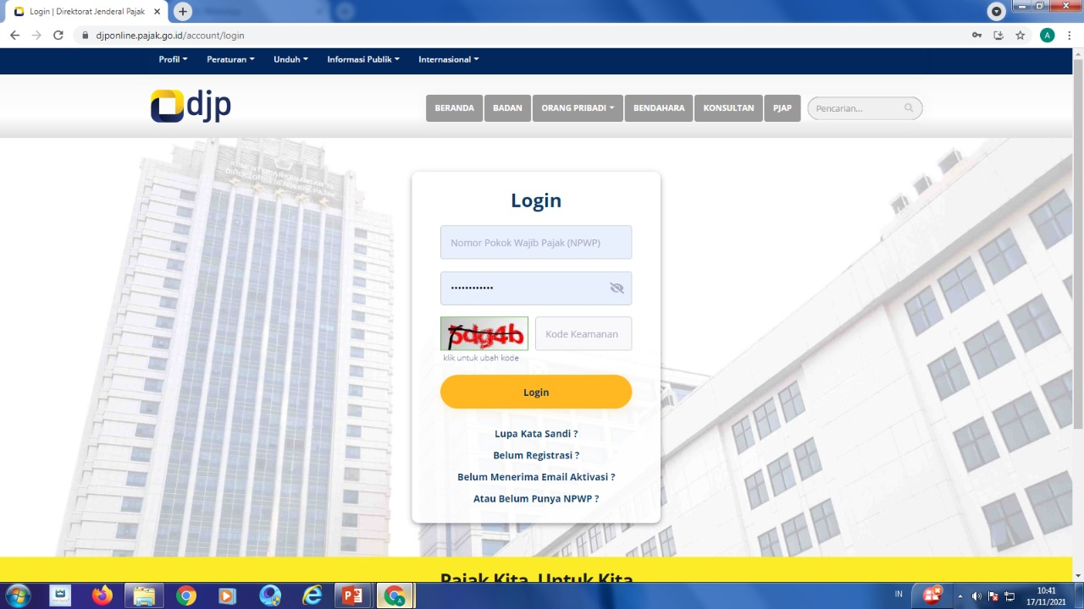
Tampilan
PC/Notebook
Handphone
www.pajak.go.id
Notes:
DJPonline sekarang dapat diakses melalui mobile phone, tablet, atau PC/Notebook

Slide 28
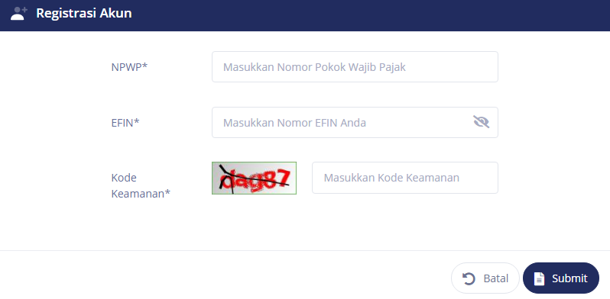
Panduan Daftar Akun DJP Online
Buka djponline.pajak.go.id, lalu klik “Belum Registrasi?”
Isi NPWP, EFIN, dan kode keamanan, lalu klik “Submit”
Sistem mengirimkan identitas pengguna (NPWP), password, dan link aktivasi melalui email yang Anda daftarkan. Klik link aktivasi tersebut.
Setelah akun Anda diaktifkan, silahkan login kembali dengan NPWP dan password yang sudah diberikan.
www.pajak.go.id

Slide 29
Panduan Umum e-Filing
Siapkan dokumen pendukung (bukti potong, kartu keluarga, daftar harta dan utang)
Buka djponline.pajak.go.id, masukkan NPWP, password, dan kode keamanan, lalu klik Login
Pilih menu Lapor lalu pilih e-Filing
Pilih Buat SPT
Ikuti panduan yang diberikan, termasuk yang berbentuk pertanyaan. Isi SPT mengikuti panduan yang ada.
Jika SPT sudah dibuat, sistem akan menampilkan ringkasan SPT. Untuk mengirim SPT tersebut, ambil terlebih dahulu kode verifikasi. Kode verifikasi akan dikirim melalui email Wajib Pajak.
Masukkan kode verifikasi dan klik Kirim SPT
Setelah mengirim SPT, Bukti Penerimaan Elektronik akan langsung diterima di email Wajib Pajak.
www.pajak.go.id

Slide 30

andhkss
Simulasi Pengisian
www.pajak.go.id
Notes:
Simulasi Pengisian

Slide 31

PENTING!
Sebelum pengisian SPT, siapkan dokumen pendukung seperti:
bukti pemotongan pajak;
daftar penghasilan;
daftar harta dan utang;
daftar tanggungan keluarga;
dan dokumen terkait lainnya.
www.pajak.go.id

Slide 32
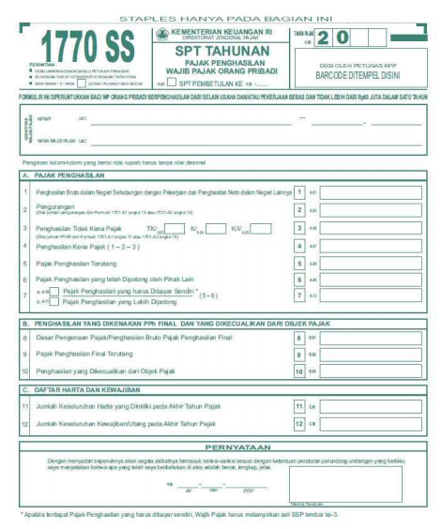

Simulasi e-Filing
Formulir 1770SS
(untuk penghasilan bruto
dibawah 60 juta dalam setahun)
www.pajak.go.id

Slide 33
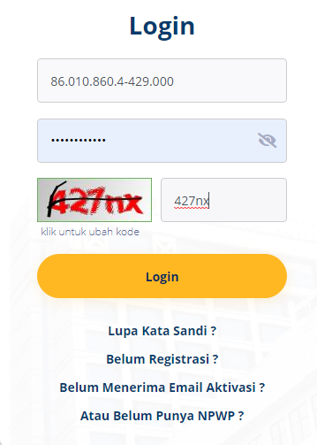
e-FilingSPT 1770SS
1
Buka djponline.pajak.go.id, masukkan NPWP, password, dan kode keamanan, lalu klik “Login”
www.pajak.go.id

Slide 34
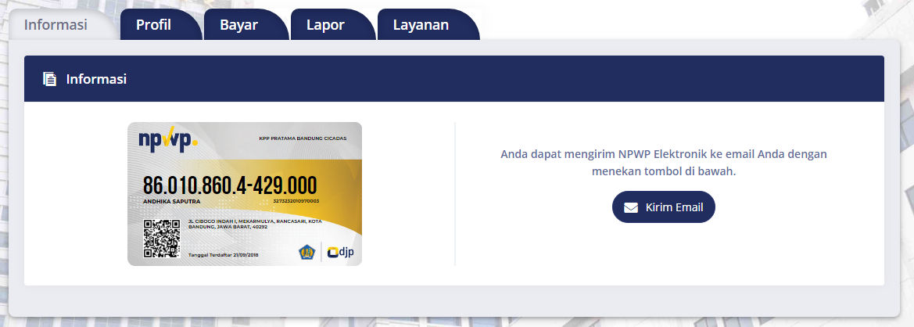
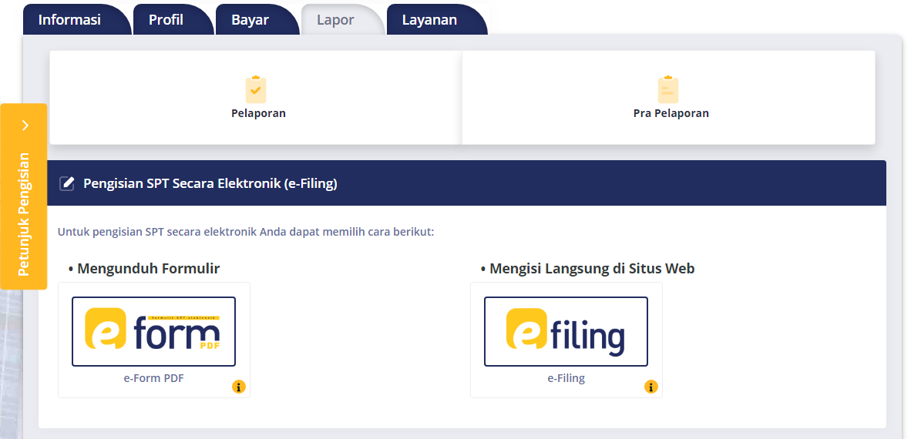
e-FilingSPT 1770SS
2
Pilih menu Lapor
Pilih menu e-filing
www.pajak.go.id

Slide 35
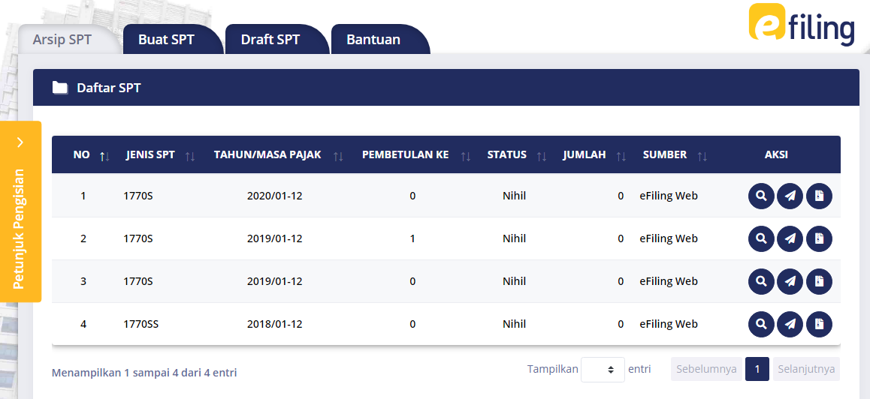
e-FilingSPT 1770SS
3
Klik Buat SPT
www.pajak.go.id

Slide 36
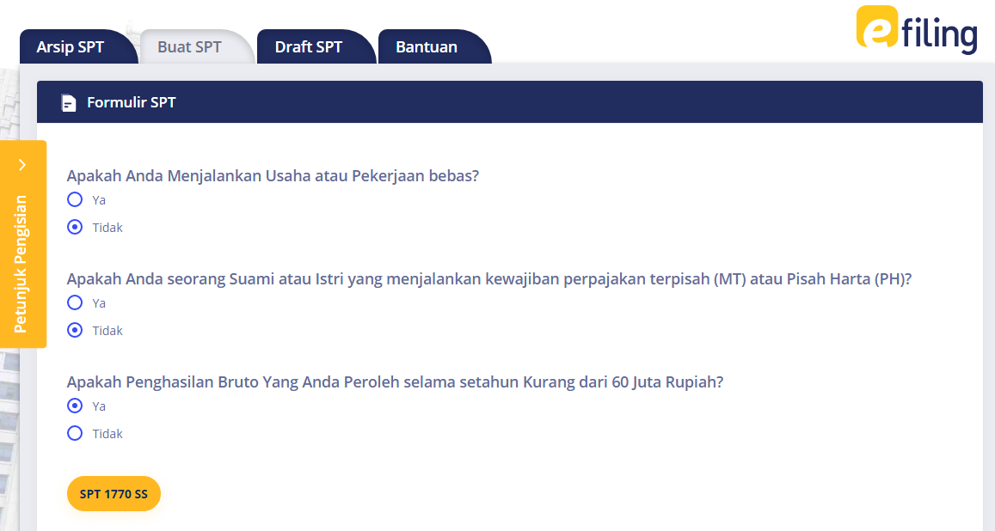
e-FilingSPT 1770SS
4
Ikuti Panduan Pengisian e-filing
www.pajak.go.id

Slide 37
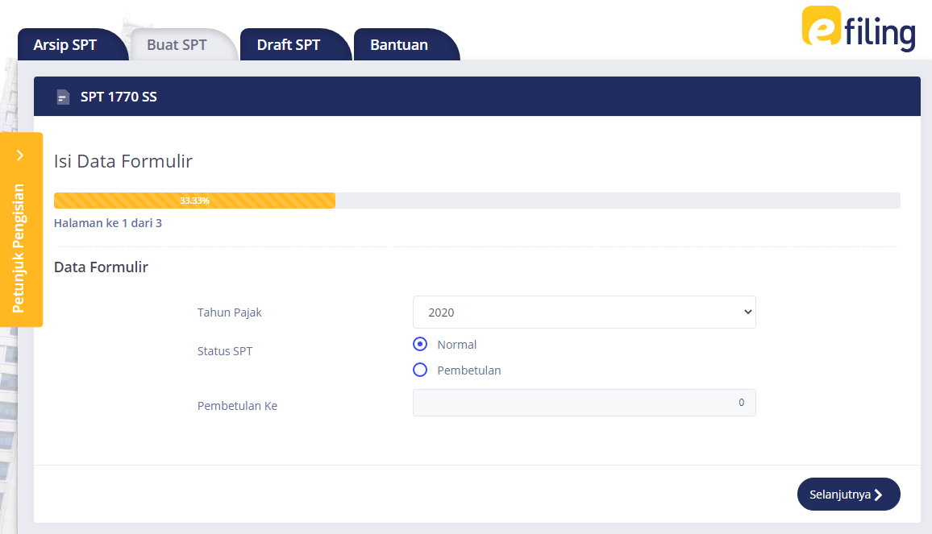
e-FilingSPT 1770SS
5
Isi Tahun Pajak, Status SPT, lalu klik “Selanjutnya”.
www.pajak.go.id

Slide 38
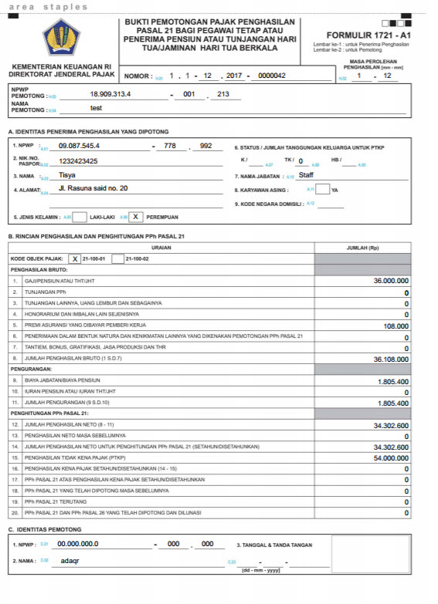
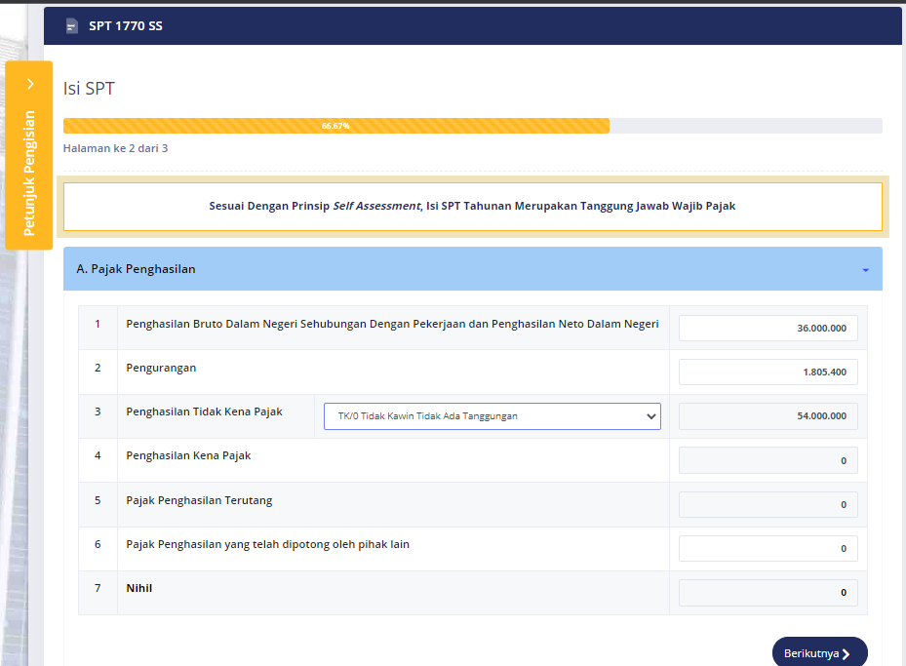
e-FilingSPT 1770SS
6
Isi Bagian A. PAJAK PENGHASILAN Misal pegawai swasta: masukkan data
sesuai formulir 1721-A1 yang diberikan oleh perusahaan.
www.pajak.go.id

Slide 39
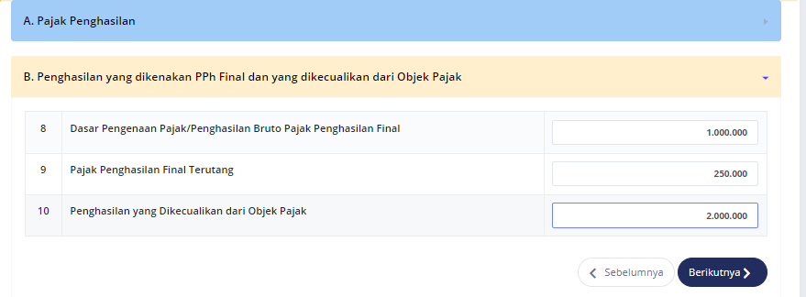
e-FilingSPT 1770SS
7
Isi Bagian B. PAJAK PENGHASILAN
Misal: Mendapatkan hadiah undian Rp1.000.000,00, telah dipotong PPh Final 25% (Rp250.000,00) dan menerima warisan (dikecualikan dari objek) Rp2.000.000,00.
www.pajak.go.id

Slide 40
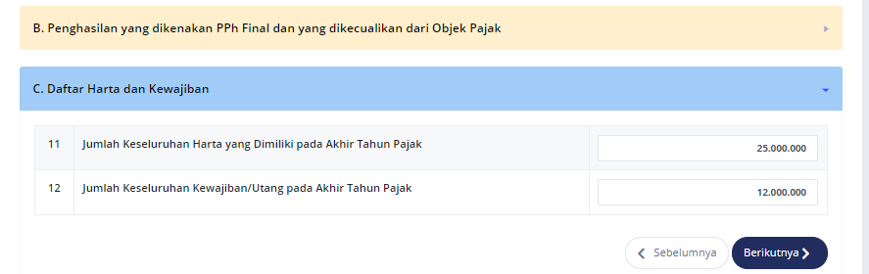
e-FilingSPT 1770SS
8
Isi Bagian C. DAFTAR HARTA DAN KEWAJIBAN
Misal harta yang dimiliki adalah:
motor Yamaho Miya Rp15.000.000,00
kalung emas Rp3.000.000,00 dan
perabot rumah Rp7.000.000,00.
Kewajiban yang dimiliki berupa sisa kredit motor sebesar Rp12.000.000,00.
www.pajak.go.id

Slide 41
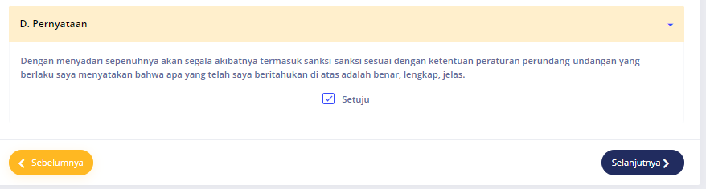
e-FilingSPT 1770SS
9
Isi Bagian D. PERNYATAAN
www.pajak.go.id

Slide 42
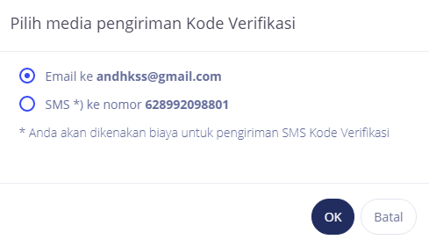
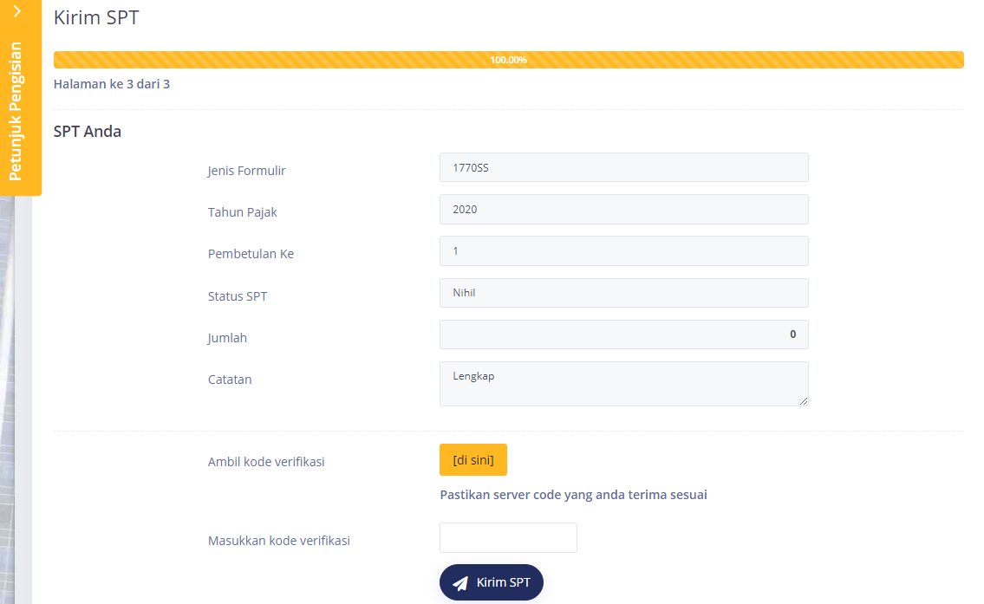
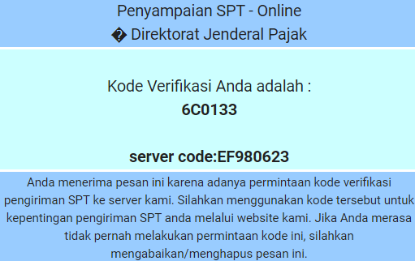
e-FilingSPT 1770SS
10
Ringkasan SPT Anda dan Pengambilan Kode Verifikasi
2
1
3
4
www.pajak.go.id

Slide 43
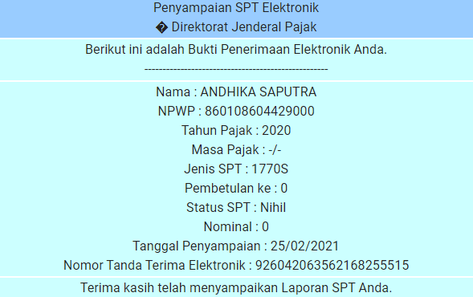

e-FilingSPT 1770SS
11
SPT Anda telah diisi dan dikirim. Bukti Penerimaan Elektronik (BPE) dapat dicek di email.
www.pajak.go.id

Slide 44
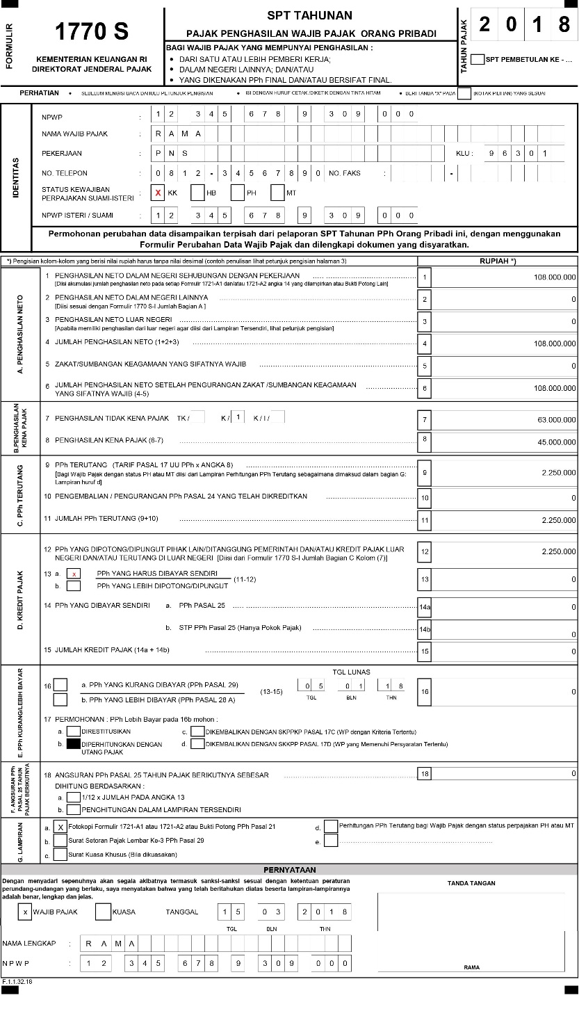
Simulasi e-Filing
Formulir 1770S
(untuk penghasilan bruto
diatas 60 juta dalam setahun)
www.pajak.go.id

Slide 45
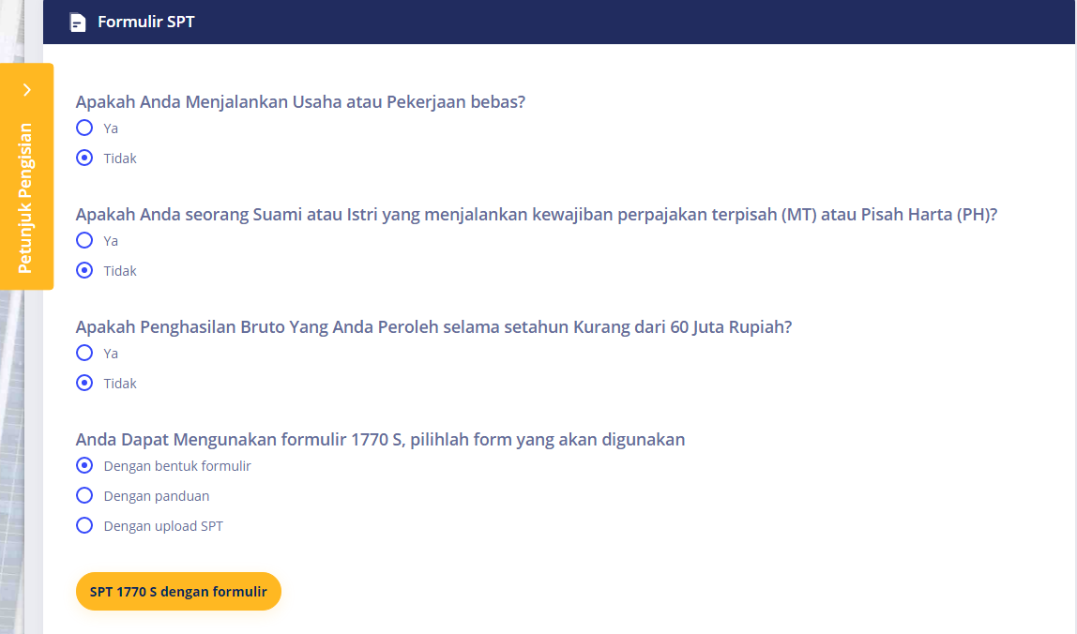
e-FilingSPT 1770S
1
Ikuti Panduan Pengisian e-filing
pilih pengisian form “Dengan bentuk formulir”.
www.pajak.go.id

Slide 46
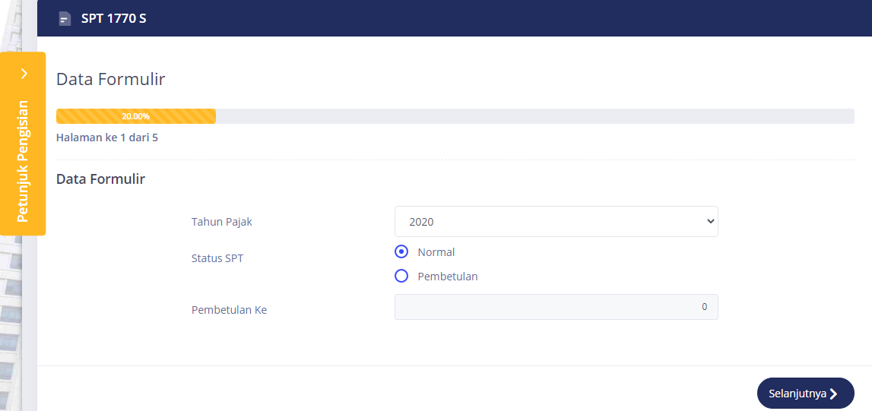
e-FilingSPT 1770S
2
Isi Tahun Pajak, Status SPT, lalu klik “Selanjutnya”.
www.pajak.go.id

Slide 47
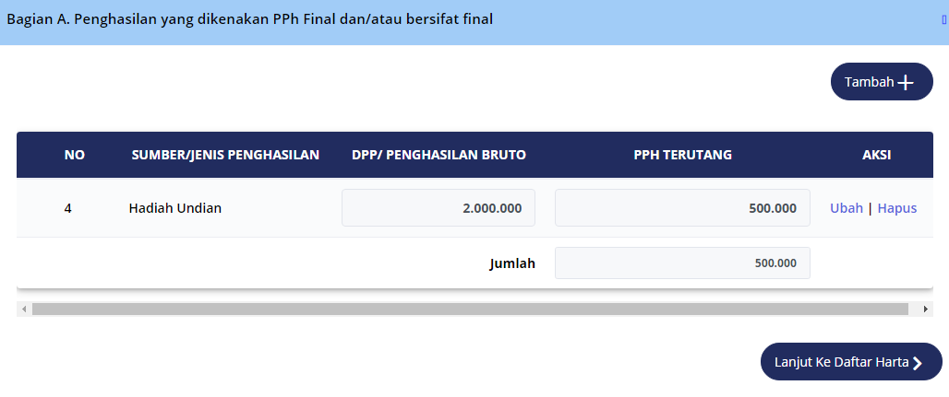
e-FilingSPT 1770S Lampiran II
3
Isi Bagian A. Penghasilan yang dikenakan PPh Final dan/atau bersifat Final, apabila tidak ada bisa dikosongkan dan klik “Lanjut Ke Daftar Harta”.
www.pajak.go.id

Slide 48
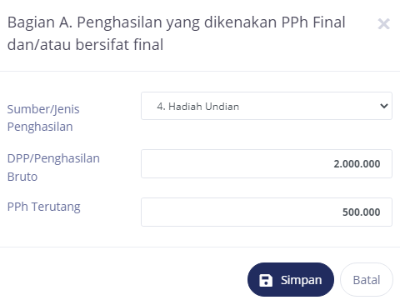
e-FilingSPT 1770S Lampiran II
3a
Contoh input Penghasilan yang dikenakan PPh Final dan/atau bersifat Final.
www.pajak.go.id

Slide 49
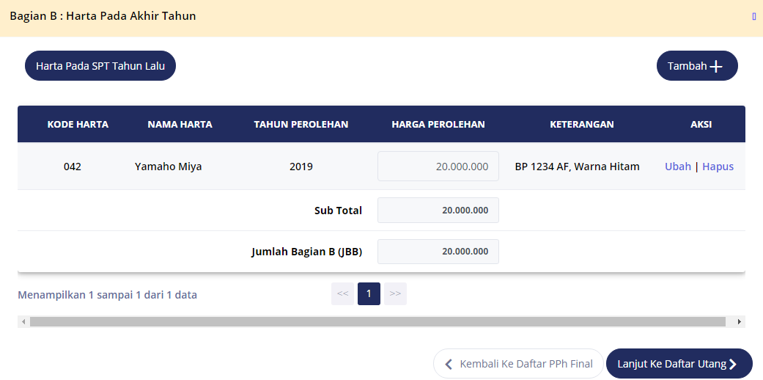
e-FilingSPT 1770S Lampiran II
4
Isi Bagian B. Harta Pada Akhir Tahun, bagian ini wajib diisi.
Apabila sudah diisi klik “Lanjut Ke Daftar Utang”.
www.pajak.go.id

Slide 50
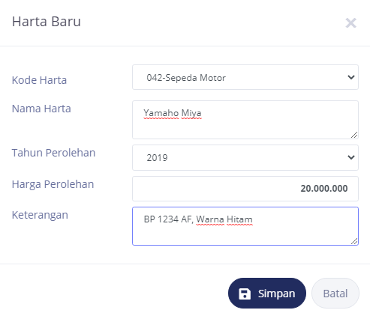
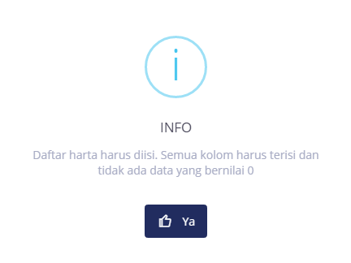
e-FilingSPT 1770S Lampiran II
4a
Contoh input Daftar Harta
Apabila daftar harta kosong, maka akan muncul notifikasi berikut
www.pajak.go.id

Slide 51
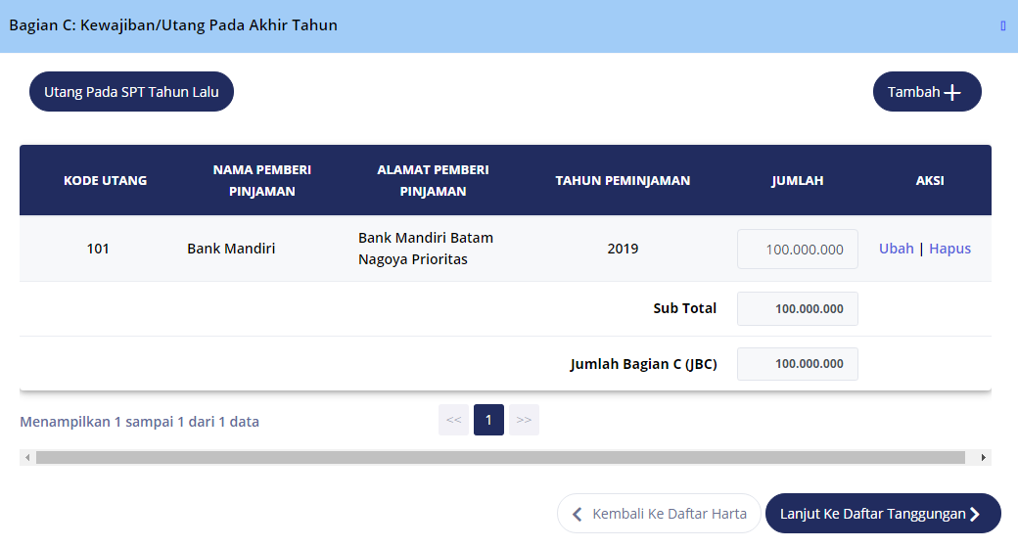
e-FilingSPT 1770S Lampiran II
5
Isi Bagian C. Kewajiban/Utang Pada Akhir Tahun, apabila tidak ada bisa dikosongkan.
Apabila sudah diisi klik “Lanjut Ke Daftar Tanggungan”.
www.pajak.go.id

Slide 52
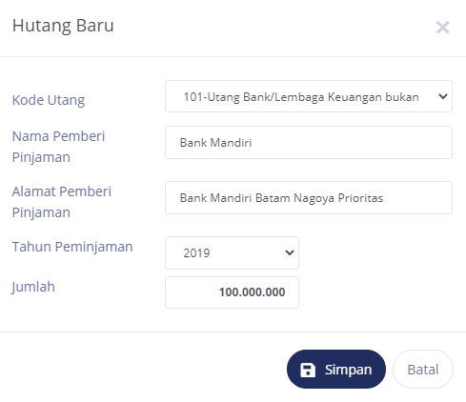
e-FilingSPT 1770S Lampiran II
5a
Contoh input Daftar Utang
www.pajak.go.id

Slide 53
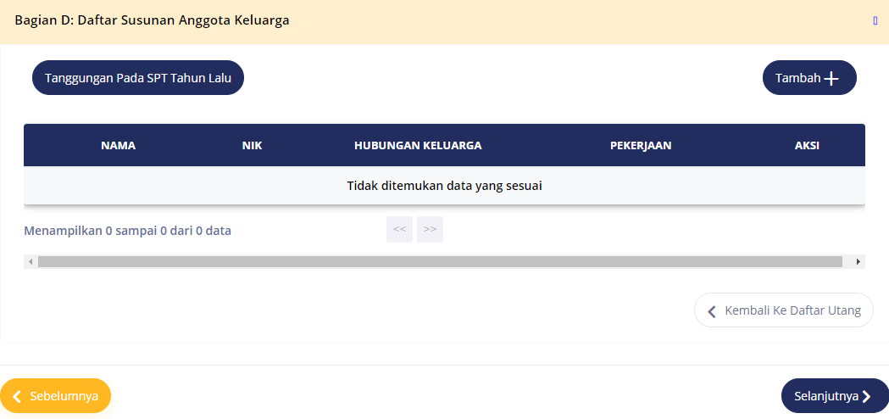
e-FilingSPT 1770S Lampiran II
6
Isi Bagian D. Daftar Susunan Anggota Keluarga, apabila tidak memiliki tanggungan/belum menikah bisa dikosongkan lalu klik “Selanjutnya”.
www.pajak.go.id

Slide 54
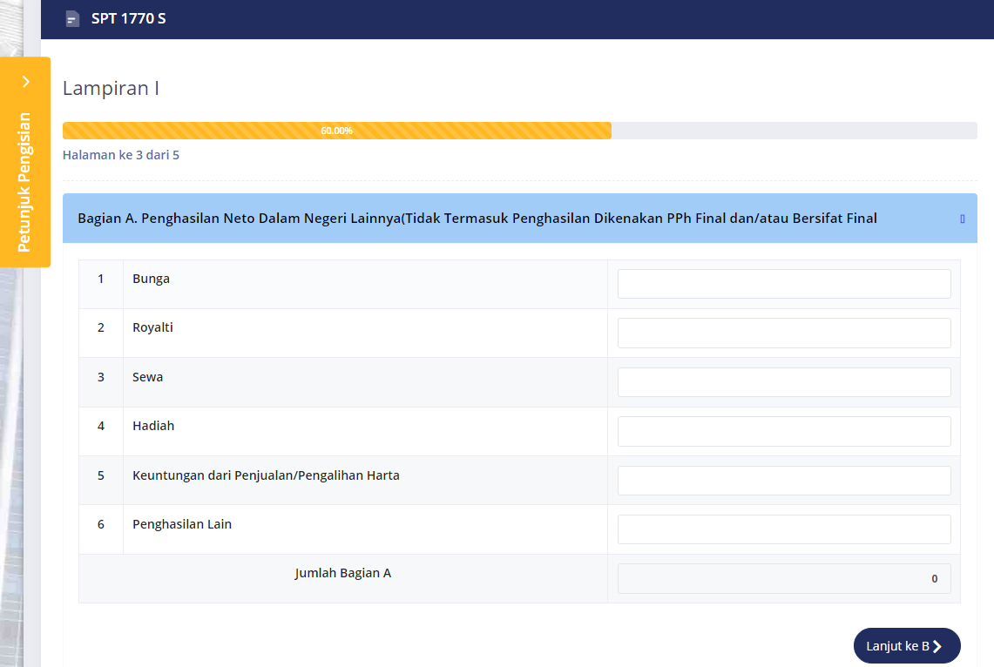
e-FilingSPT 1770S Lampiran I
1
Isi Bagian A. Penghasilan Neto Dalam Negeri Lainnya (tidak termasuk Final), apabila tidak ada bisa dikosongkan lalu klik “Lanjut Ke B”.
www.pajak.go.id

Slide 55
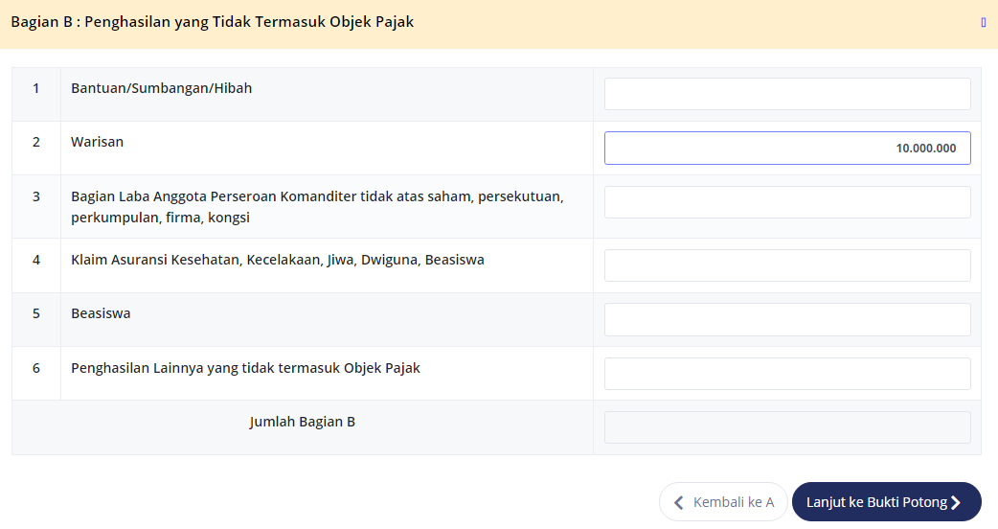
e-FilingSPT 1770S Lampiran I
2
Isi Bagian B. Penghasilan yang Tidak Termasuk Objek Pajak.
Contoh, mendapatkan warisan senilai Rp10.000.000,00. Setelah diisi bisa lanjut klik “Lanjut Ke Bukti Potong”.
www.pajak.go.id

Slide 56
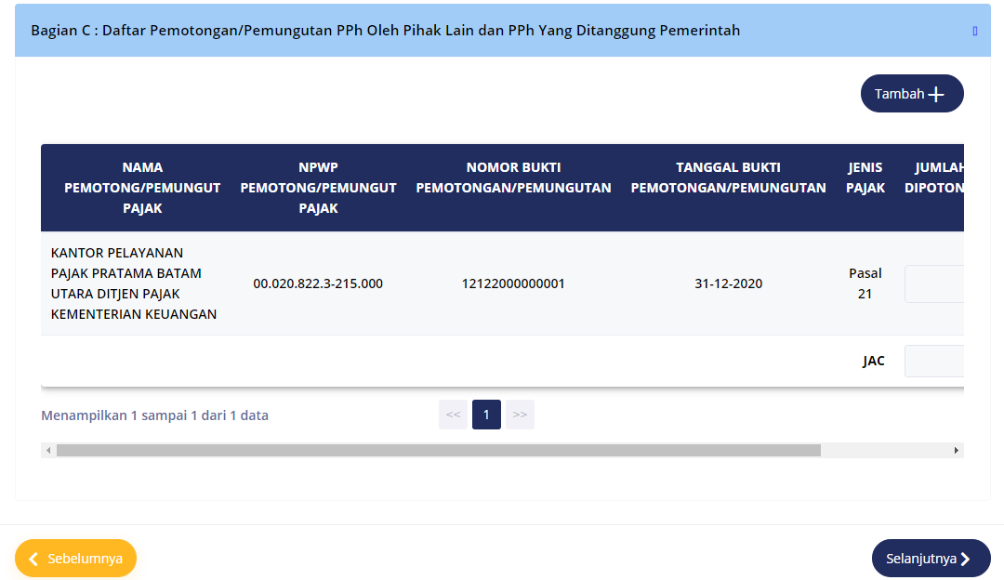
e-FilingSPT 1770S Lampiran I
3
Isi Bagian C. Pemotongan/Pemungutan PPh Oleh Pihak Lain dan PPh Yang Ditanggung Pemerintah.
Contoh, pegawai dipotong pajak sebesar Rp1.000.000,00 oleh pemberi kerja.
www.pajak.go.id

Slide 57
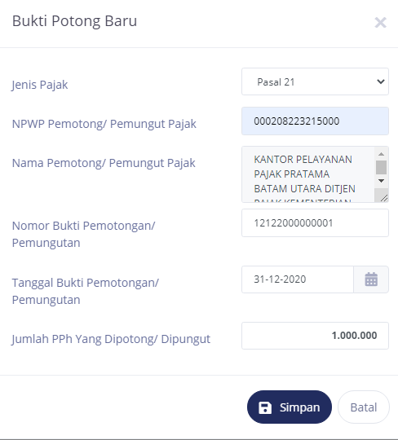
e-FilingSPT 1770S Lampiran I
3a
Contoh input Bukti Potong Pajak
www.pajak.go.id

Slide 58
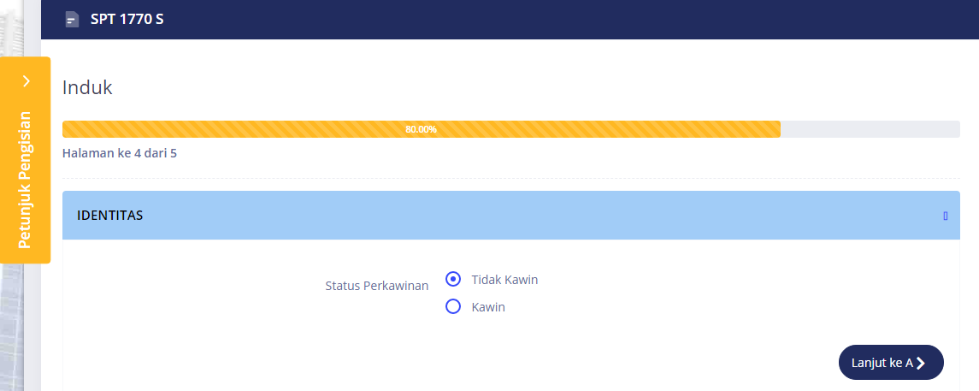
e-FilingSPT 1770S Induk
1
Isi Identitas sesuai Bukti Potong.
Setelah itu klik “Lanjut ke A”.
www.pajak.go.id

Slide 59
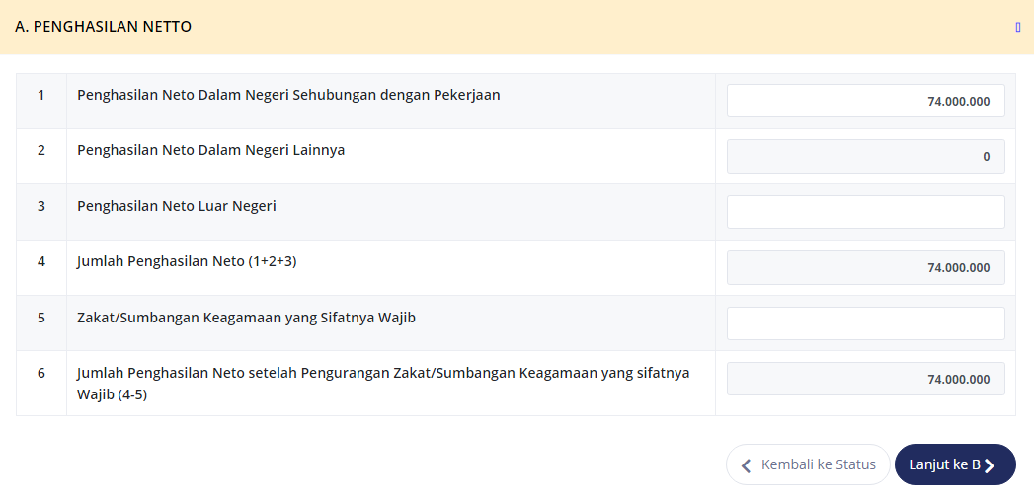
e-FilingSPT 1770S Induk
2
Isi Penghasilan Neto yang tercantum di Bukti Potong.
Contoh, Penghasilan Netonya sebesar Rp74.000.000,00 dalam 1 tahun.
Setelah itu klik “Lanjut ke B”.
www.pajak.go.id

Slide 60
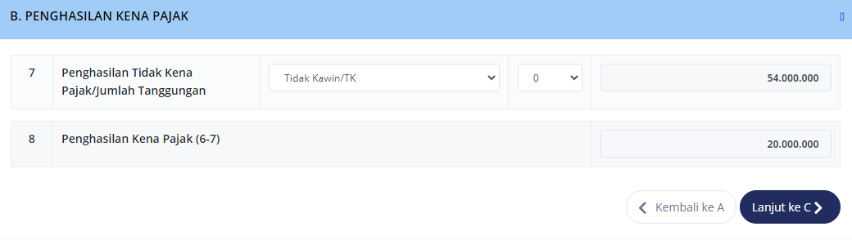
e-FilingSPT 1770S Induk
3
Isi PTKP sesuai dengan Bukti Potong. Contoh, TK/0 (belum menikah dan tidak memiliki tanggungan), setelah dipilih PTKP-nya, maka Penghasilan Kena Pajak akan otomatis muncul. Setelah itu klik “Lanjut ke C”.
www.pajak.go.id

Slide 61
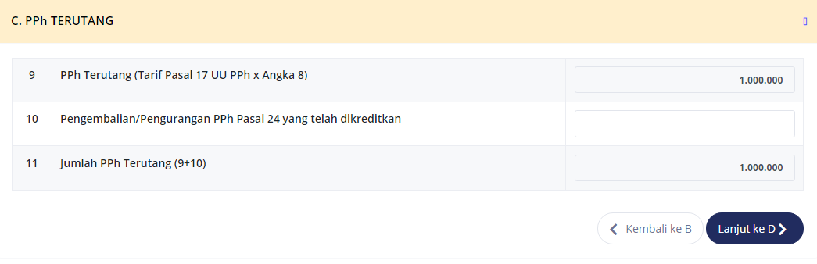
e-FilingSPT 1770S Induk
4
Pada Bagian C. PPh Terutang, Jumlah PPh Terutang dihitung secara otomatis menggunakan Tarif Pasal 17.
Setelah itu klik “Lanjut ke D”.
www.pajak.go.id

Slide 62

e-FilingSPT 1770S Induk
5
Pada Bagian D. Kredit Pajak, PPh yang dipotong adalah jumlah PPh yang telah dipotong oleh pemberi kerja.
Setelah itu klik “Lanjut ke E”.
www.pajak.go.id

Slide 63

e-FilingSPT 1770S Induk
6
Apabila jumlah PPh Terutang dan jumlah PPh yang dipotong/dipungut sudah sesuai maka statusnya akan Nihil. Setelah itu klik “Lanjut ke F”.
www.pajak.go.id

Slide 64

e-FilingSPT 1770S Induk
7
Apabila terdapat Angsuran PPh Pasal 25 maka bisa diisi, apabila tidak maka dikosongkan dan Lanjut ke Pernyataan.
www.pajak.go.id

Slide 65

e-FilingSPT 1770S Induk
8
Isi PERNYATAAN
www.pajak.go.id

Slide 66
e-FilingSPT 1770S
9
Ringkasan SPT Anda dan Pengambilan Kode Verifikasi
2
1
3
4
www.pajak.go.id

Slide 67
e-FilingSPT 1770S
10
SPT Anda telah diisi dan dikirim. Bukti Penerimaan Elektronik (BPE) dapat dicek di email.
www.pajak.go.id

Slide 68

BAGAIMANA JIKA
SPT BERSTATUS
KURANG BAYAR?
www.pajak.go.id
Notes:
BAGAIMANA JIKA SPT BERSTATUS KURANG BAYAR?

Slide 69

e-FilingSPT Kurang Bayar
1
Apabila terdapat PPh Kurang Bayar, maka dapat melakukan pembayaran.
Jika belum bayar, maka pilih “Belum” lalu Buat Kode Billing.
www.pajak.go.id

Slide 70

e-FilingSPT Kurang Bayar
1a
Setelah Klik Buat Kode Billing, maka kode billing akan muncul.
Setelah itu bisa melakukan pembayaran pajak melalui Bank/Pos Persepsi.
www.pajak.go.id

Slide 71


e-FilingSPT Kurang Bayar
2
Apabila sudah melakukan pembayaran, maka pilih “Sudah” lalu input tanggal Pelunasan.
Setelah itu Klik “Tambah” dan input SSP.
www.pajak.go.id

Slide 72

BAGAIMANA JIKA
SPT BERSTATUS
LEBIH BAYAR?
www.pajak.go.id
Notes:
BAGAIMANA JIKA SPT BERSTATUS KURANG BAYAR?

Slide 73



e-FilingSPT Lebih Bayar
Pastikan Anda telah mengisi SPT (seluruh penghasilan, pengurang, PTKP dan PPh yang dipotong pihak lain) dengan benar dan lengkap.
Kelebihan pembayaran pajak Anda dikembalikan setelah dilakukan pemeriksaan atau penelitian. Siapkan SPT dan dokumen pendukung (seperti: bukti pemotongan).
Khusus SPT Lebih Bayar, dokumen yang dipersyaratkan dipindai dan diunggah dalam format PDF oleh Wajib Pajak.
www.pajak.go.id

Slide 74

Edukasi perpajakan di
Punya aduan terkait perpajakan, laporkan di
Hubungi unit kerja DJP di
edukasi.pajak.go.id
pengaduan.pajak.go.id
www.pajak.go.id/unit-kerja

Slide 75




www.pajak.go.id

